Slide 1
화장품 쇼핑몰
Beauty In Site
아름다움을 발견 하는 곳
1조 : 예외는 없다

Slide 2
Beauty In Site
INDEX
조원 소개
주제 선정
프로젝트 목표
개발 환경
프로젝트 계획
기능&산출물 소개
프로젝트 시연
Q&A

Slide 3
PL
UA
TA
이명문
Project
Leader
성이수
User Interface
Architect
최윤서
Technical
Architect
AA
DA
민경선
경쟁사 분석
PPT 디자인
‘자취방 제공’
조재훈
Application
Architect
민경선
Data
Architect
조원 소개

Slide 4
1. 소비 트렌드 대응
세계적으로 뷰티 및 화장품 시장은 지속적으로 성장하고 있으며,
이는 온라인 쇼핑몰에 대한 수요 증가로 이어지고 있습니다
이런 시장의 트렌드는 화장품 쇼핑몰에 탄탄한 수요 기반을 제공합니다
2. 디지털 소비자의 증가
스마트폰과 인터넷 사용의 보편화로
온라인 쇼핑을 선호하는 소비자가 늘어나고 있으며,
이러한 변화는 화장품 쇼핑몰을 통해
새로운 고객층에게 도달할 수 있는 좋은 기회를 제공합니다
3. 다양한 서비스 통합
다양한 외부서비스와의 통합을 통해 현업에서 실제로 많이 사용되는
기술들을 경험하고 이를 효과적으로 활용하는 능력을 키우고자했습니다
주제
선정
이유

Slide 5
1. 사용자 경험 개선
편리하고 직관적인 UI/UX를 제공
사용자들이 쉽게 제품을 찾고 구매할 수 있도록 지원
2. 다양한 결제 옵션 제공
IAMPORT와 카카오 페이 및 토스페이를 통해 다양한 결제 수단을 제공
3. 보안 강화
비밀번호 SHA-256 방식 암호화를 통해 고객 정보를 안전하게 관리
ㄴ
4. 다양한 로그인 옵션
카카오 로그인과 네이버 로그인을 지원하여 사용자들이
간편하게 회원가입 및 로그인을 할 수 있도록 지원
프로
젝트
목표

Slide 6











개발환경
DATABASE
개발 언어
프레임 워크
라이브러리
소통

Slide 7
프로젝트 계획
 | 1 Week |  |  |  | 2 Week |  |  |  | 3 Week
1. 주제 선정
2. 시스템 구현 계획
3. 시스템 구현
4. 단위 및 통합 테스트
5. 발표
Date
Schedule

Slide 8
기능 & 산출물 소개
1조 : 예외는 없다

Slide 9
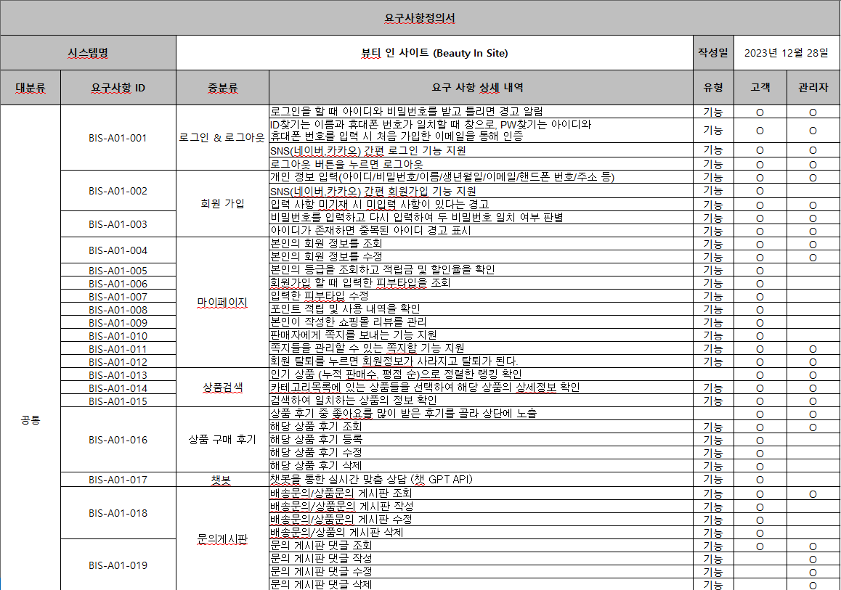
요구사항 정의서

Slide 10
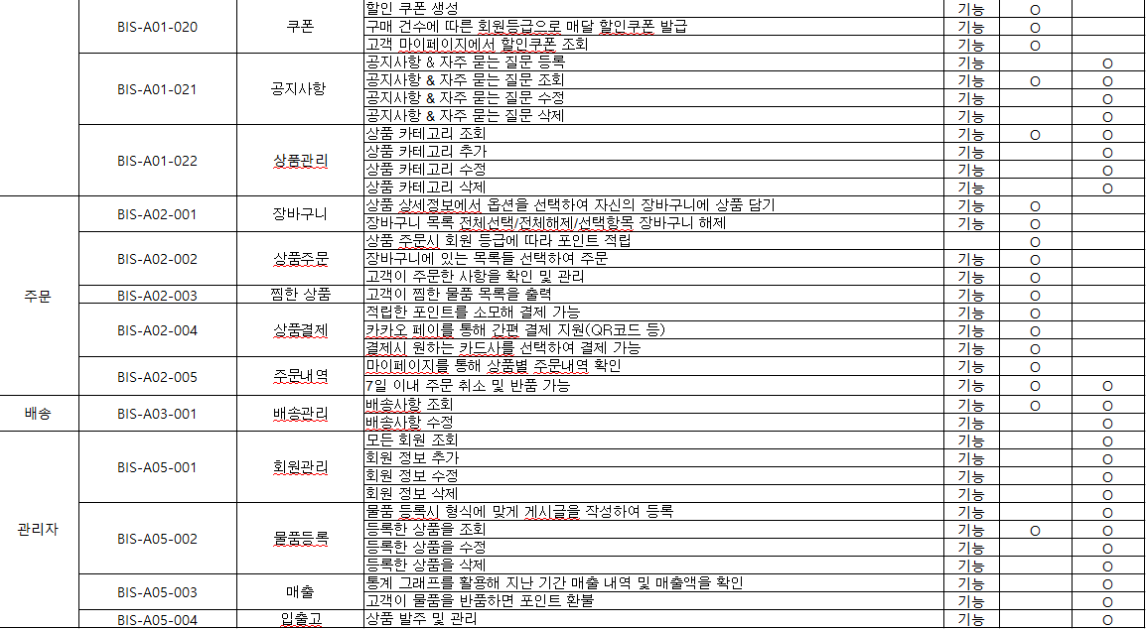
요구사항 정의서

Slide 11
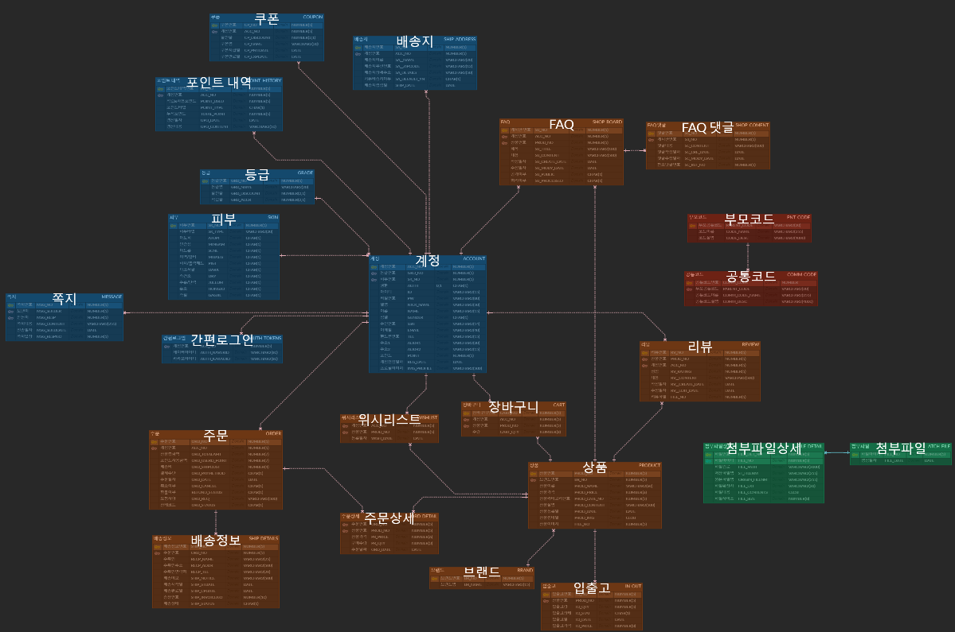
ERD - 논리

Slide 12
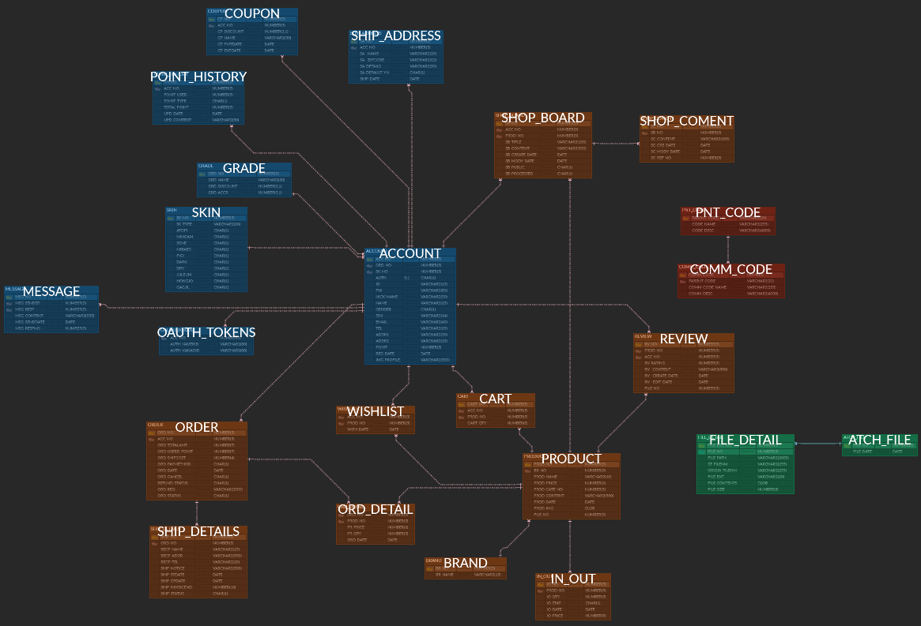
ERD - 물리

Slide 13
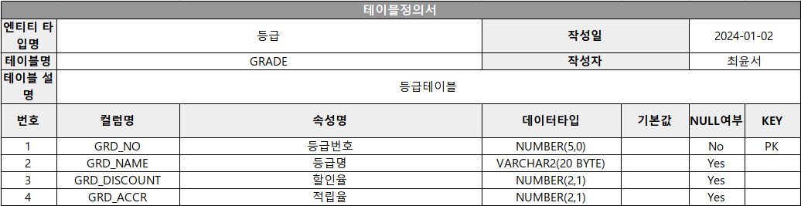
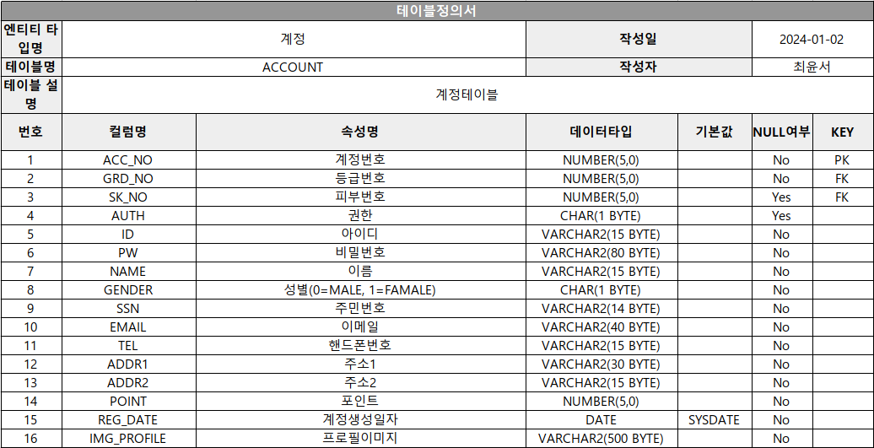
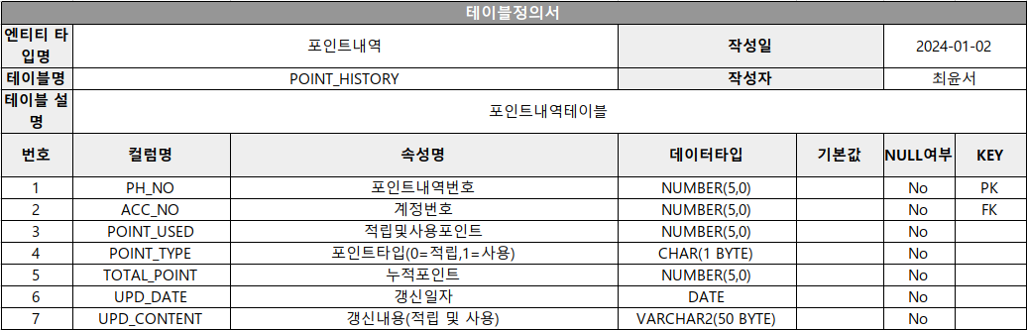
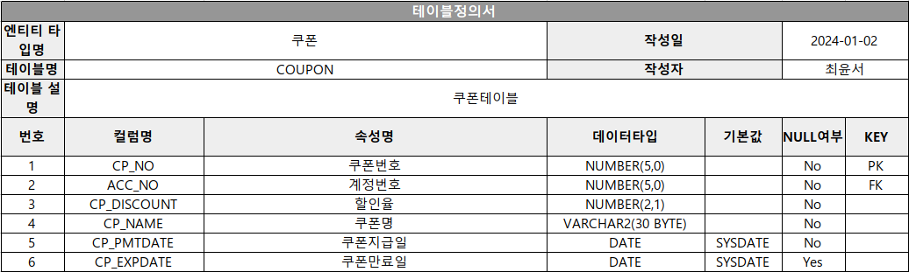
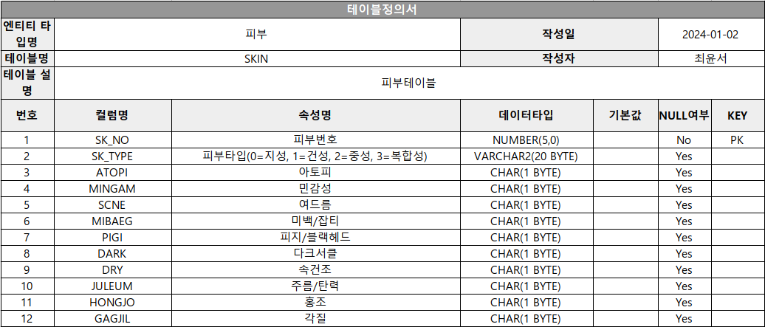
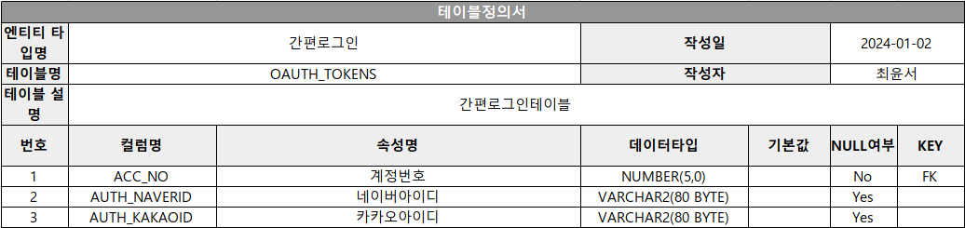
테이블 정의서

Slide 14
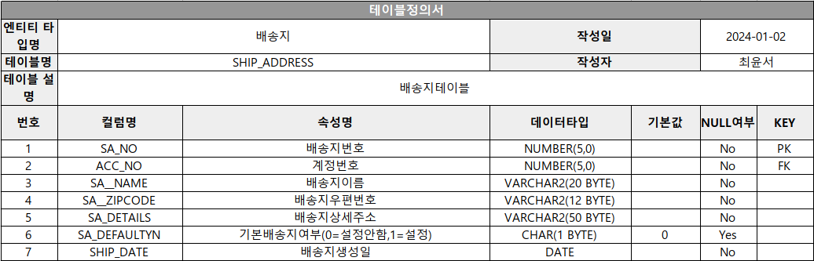
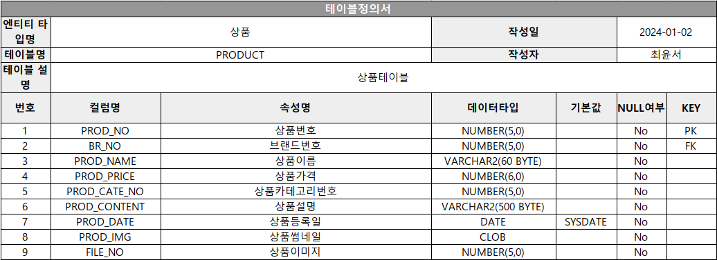
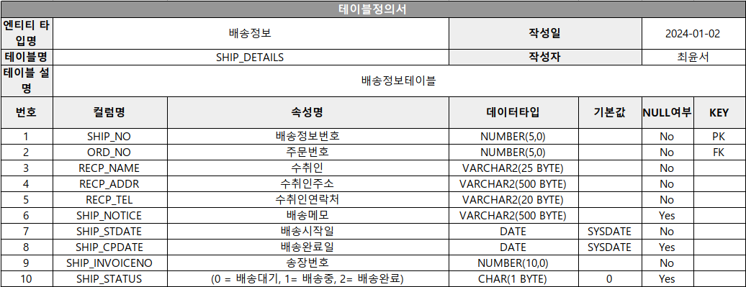
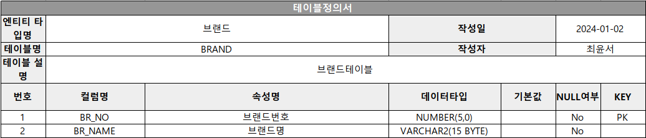
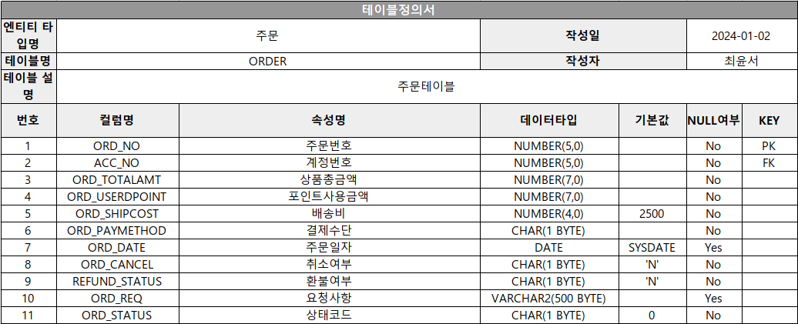
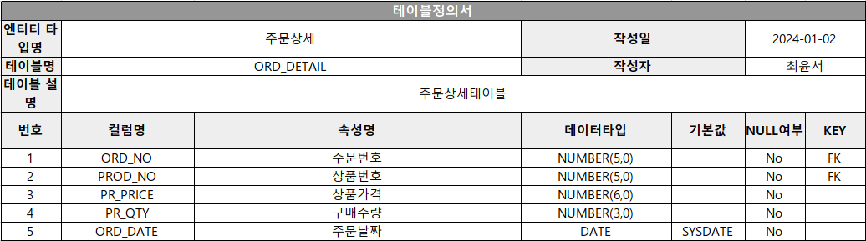
테이블 정의서

Slide 15
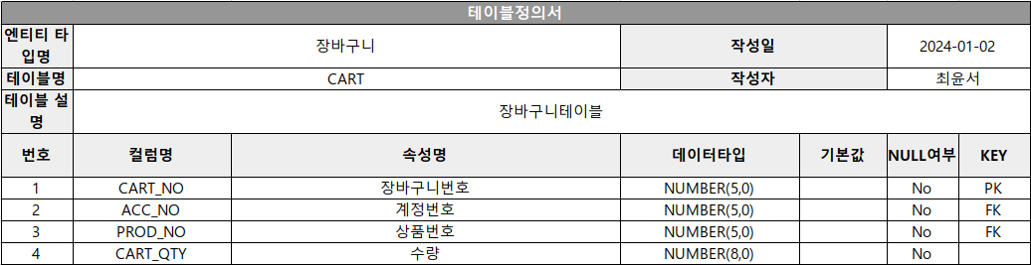
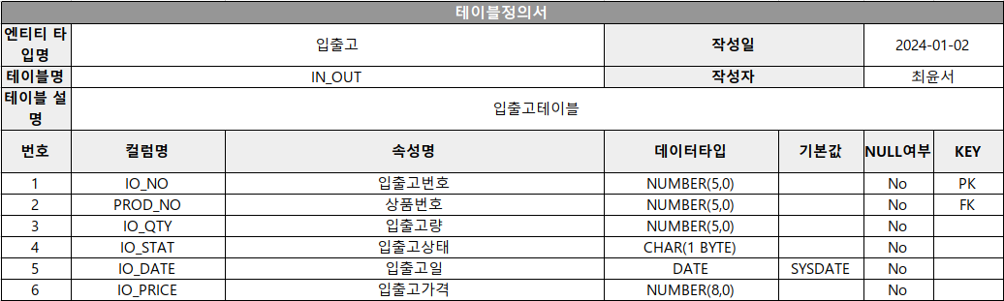
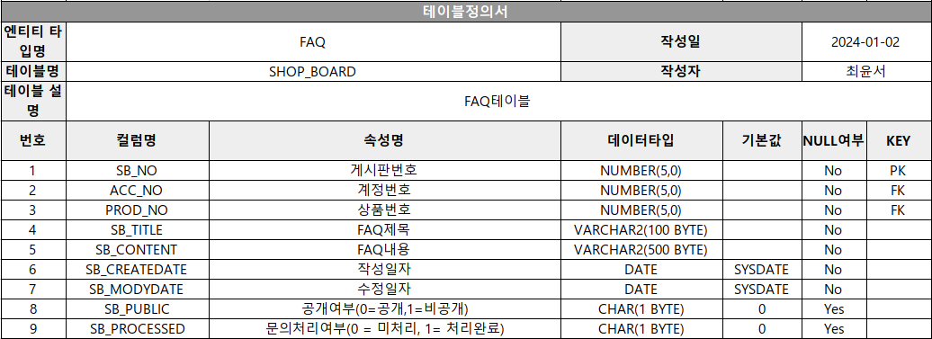
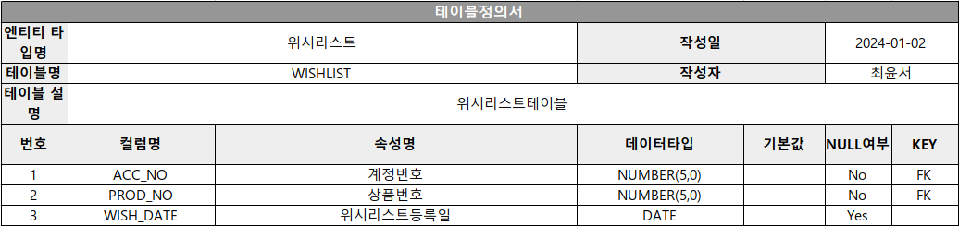
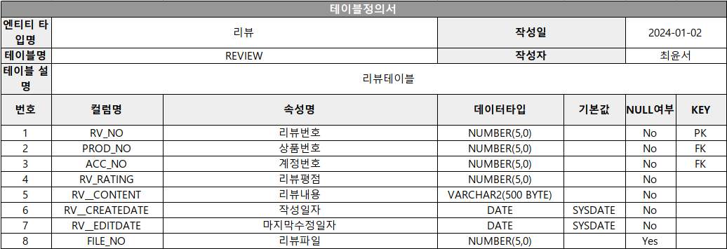
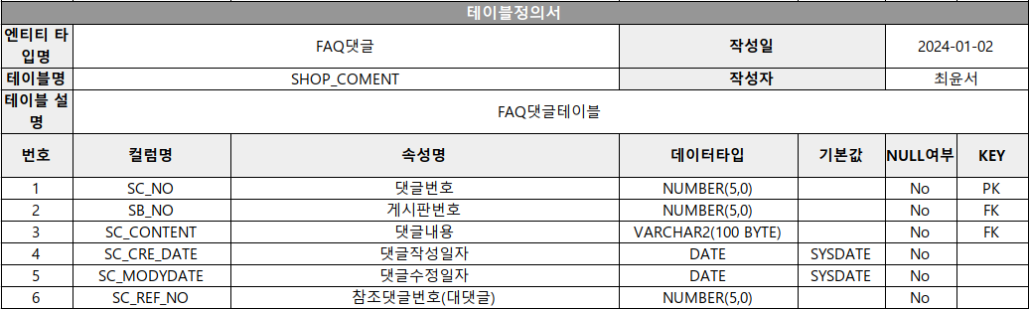
테이블 정의서

Slide 16
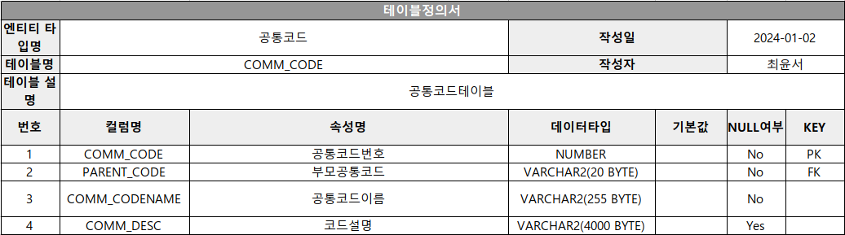

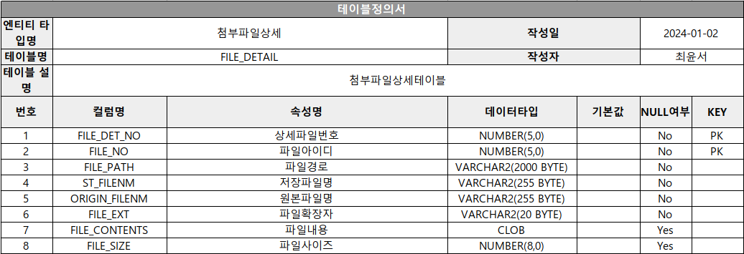
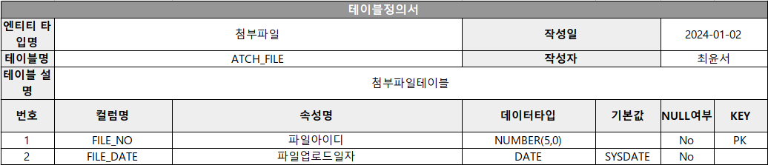
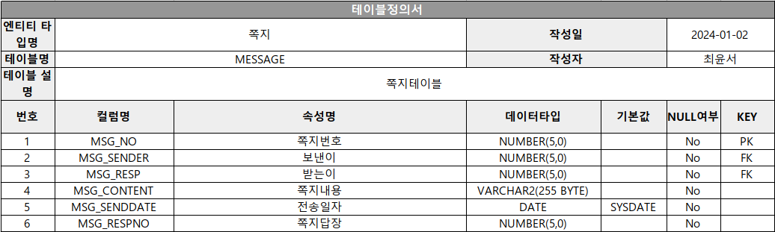
테이블 정의서

Slide 17
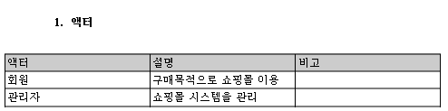
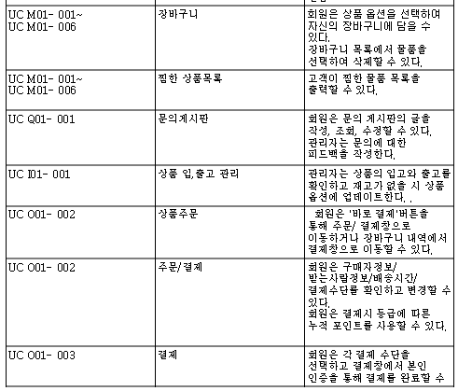
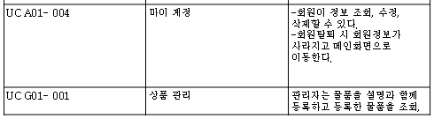
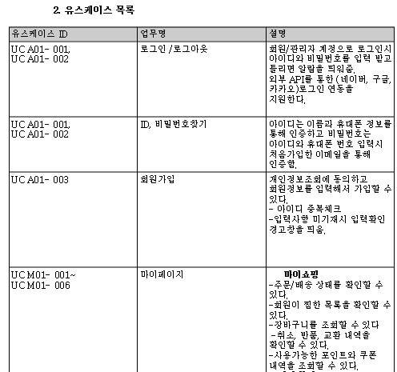
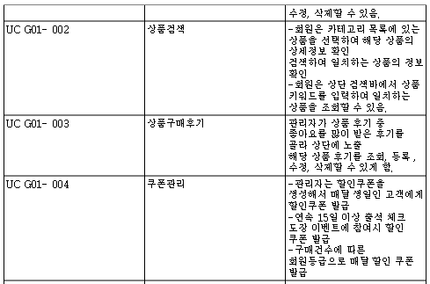
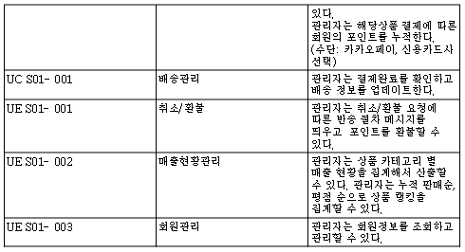
유즈케이스 정의서

Slide 18
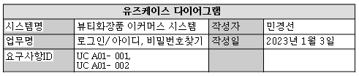
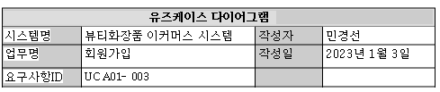
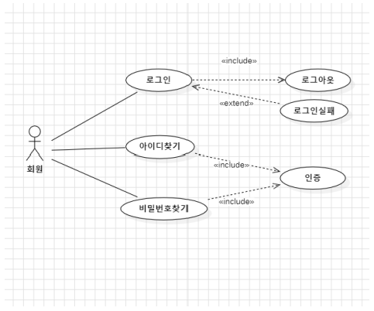
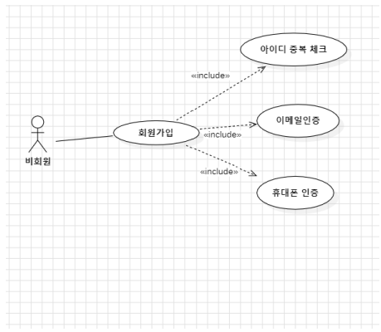
유즈케이스 다이어그램

Slide 19
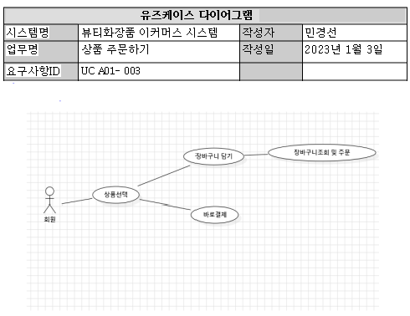
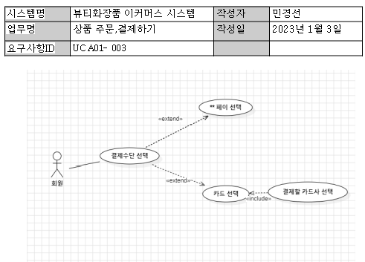
유즈케이스 다이어그램

Slide 20

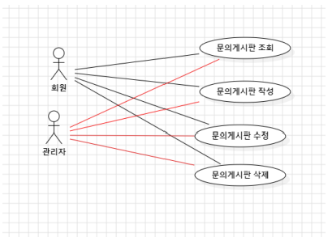
유즈케이스 다이어그램

Slide 21
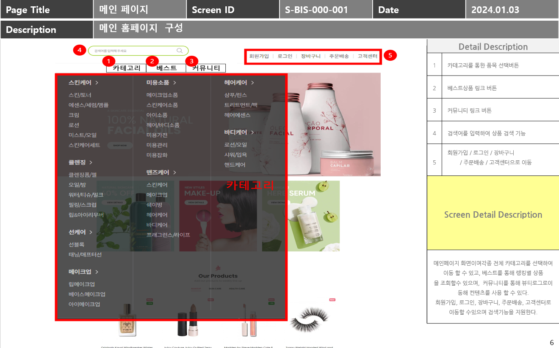
화면 정의서

Slide 22
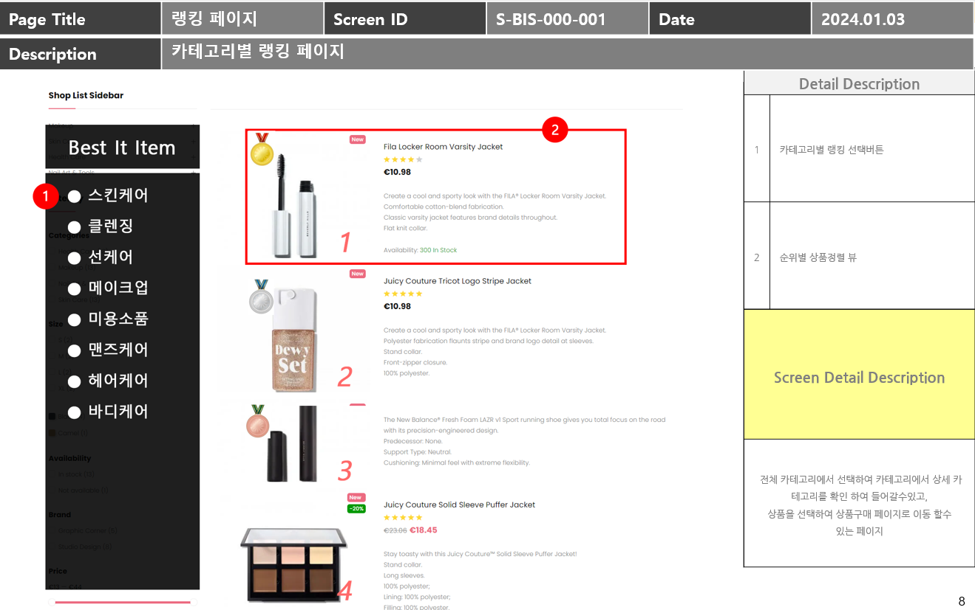
화면 정의서

Slide 23
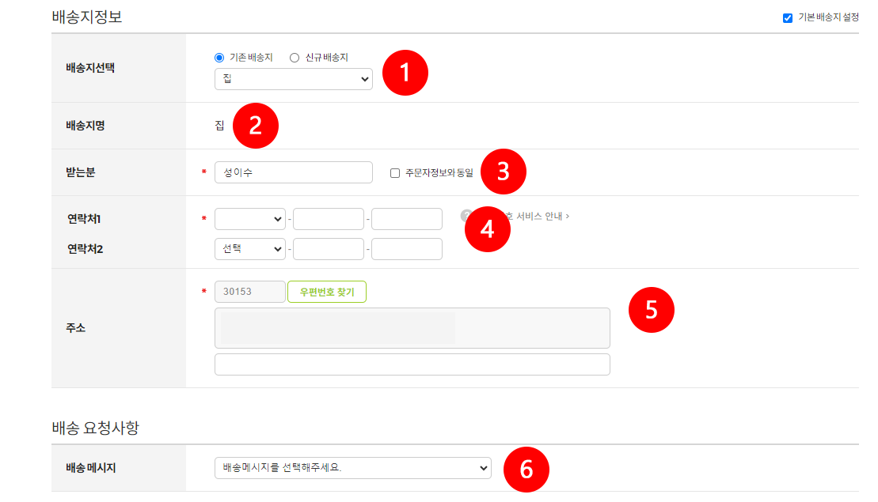
화면 정의서

Slide 24
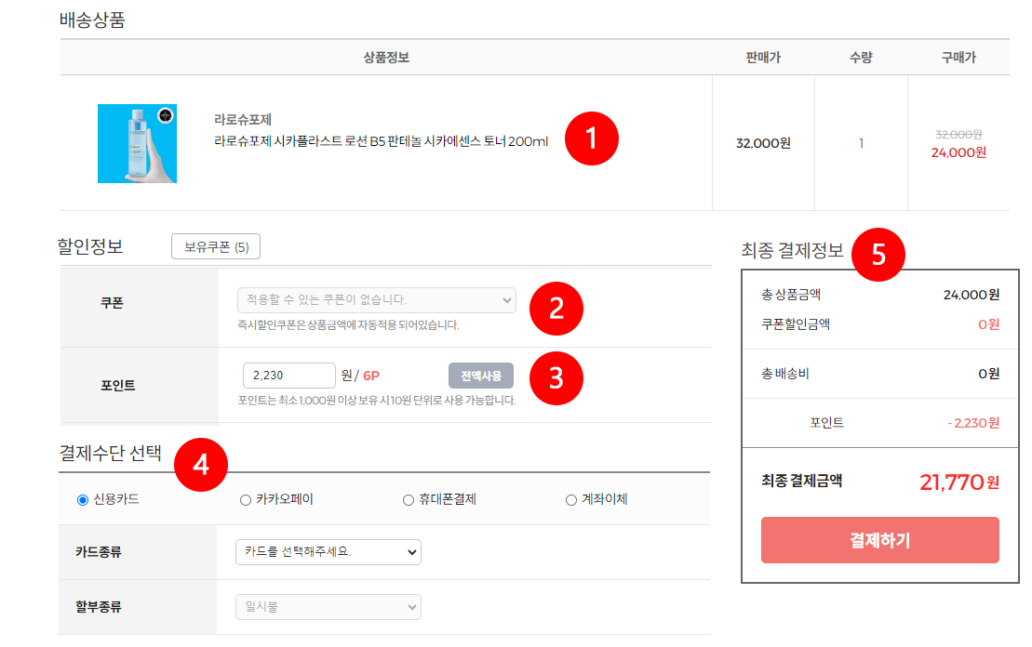
화면 정의서

Slide 25
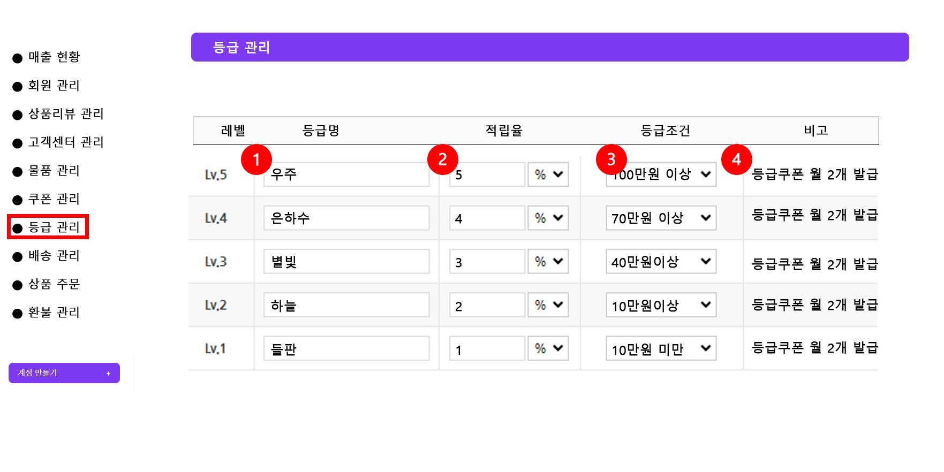
화면 정의서

Slide 26
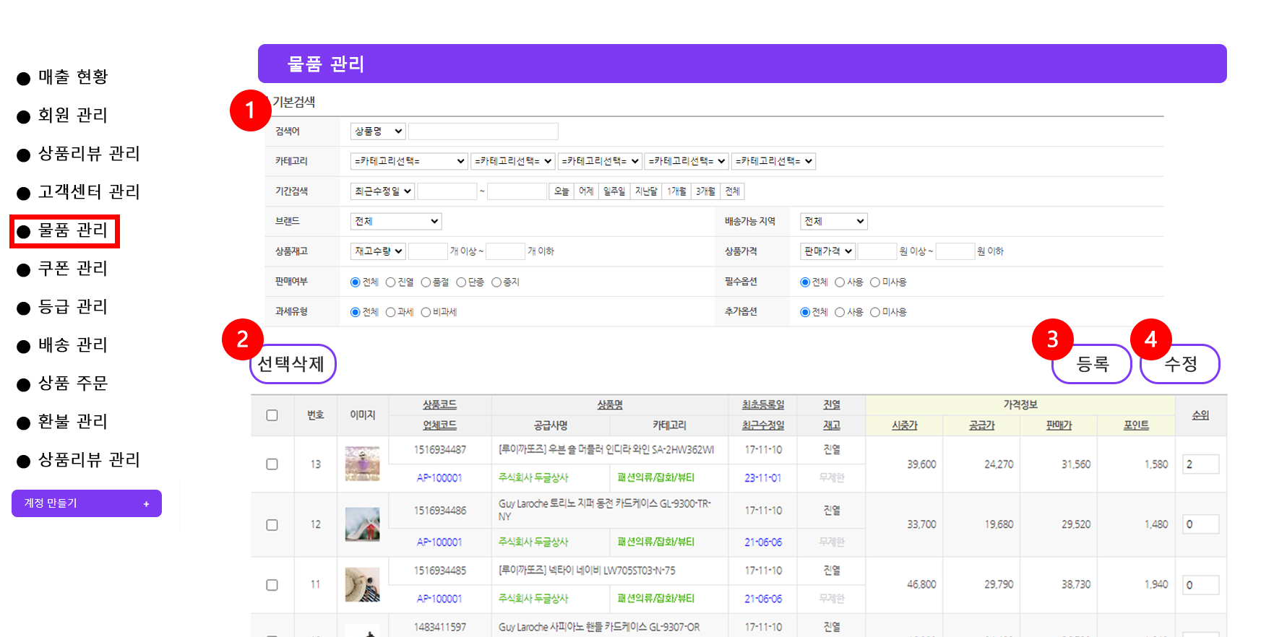
화면 정의서

Slide 27
프로젝트 시연
1조 : 예외는 없다

Slide 28
Q&A
1조 : 예외는 없다

Slide 29
감사합니다.
1조 : 예외는 없다

